Slide 1
二手集市 + AI 卖家助手
拍照上传，AI 帮你写
李智
含 AI 生成

Slide 2
目录
01
AI 识图生成草稿
02
主系统管理
拍照上传，自动生成标题与报价
localhost 专属的发布与编辑
03
外部设备展示
04
成本与安全
ngrok 隧道，公网可浏览
百炼定价与 Key 安全管理

Slide 3
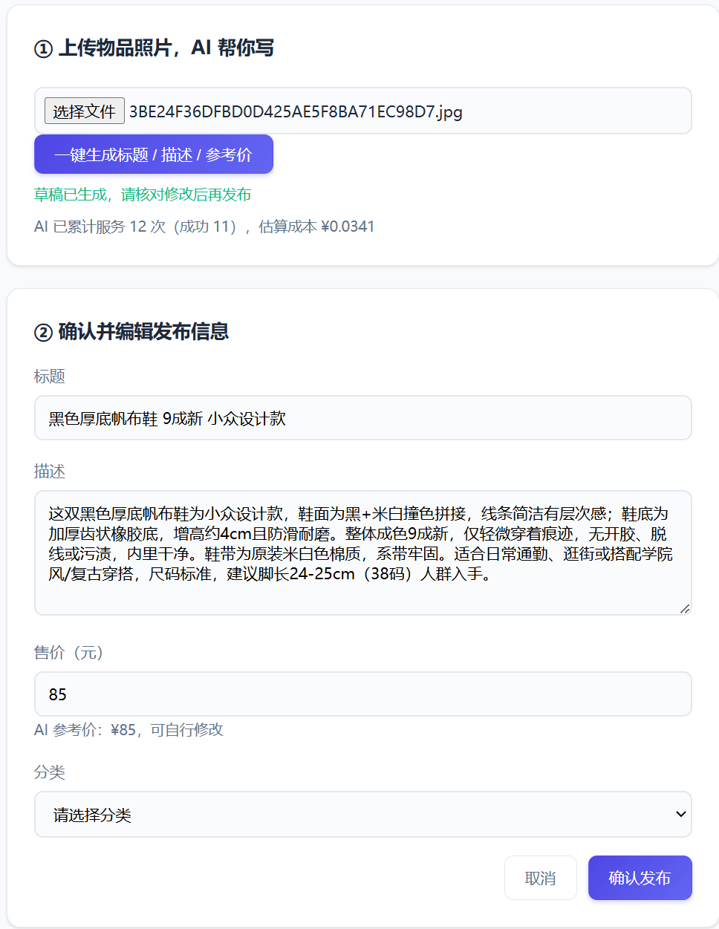
AI 识图生成草稿
上传照片
AI 生成草稿
卖家编辑
确认发布
核心功能：上传物品照片 → AI 自动生成标题、描述文案、参考报价
卖家二次编辑确认后发布（AI 内容仅作草稿，不直接上架）
技术栈：阿里云百炼 qwen3-vl-plus（OpenAI 兼容协议）
安全：API Key 只在后端 .env，提示词入库管理
断网兜底：AI 不可用时页面优雅提示「AI 服务暂不可达」，不阻断手动发布

Slide 4
主系统管理（localhost 专属）
发布流程
三层防护
1
上传物品照片
后端中间件
拦截非 localhost 的写操作，返回 403
2
AI 生成草稿（标题/描述/价格）
前端隐藏
3
编辑商品：修改标题、描述、价格
非 localhost 隐藏发布 / 编辑按钮
路由隔离
4
确认发布
外部设备只开放浏览与下单接口

Slide 5
外部设备展示（ngrok）
本地服务 (localhost)
ngrok 隧道
公网 URL
一条命令暴露本地服务到公网 · 前后端同域 · 相对路径 /api 直通
✓ 外部设备可做
✗ 外部设备不可做
浏览商品列表与详情
发布商品（后端 403 拦截）
搜索与分类筛选
编辑商品信息
下单锁定商品
删除商品
查看「我的闲置」页面
访问管理后台接口

Slide 6
成本与安全
0.0031 元
单次调用成本
安全底线
1450 输入 + 200 输出 tokens
1
Key 隔离
输入 1.6 元 / 百万 tokens · 输出 4 元 / 百万 tokens
API Key 只在 .env 文件，已加入 .gitignore
2
不入 Git
密钥不进版本库，杜绝泄露风险
3
提示词入库
系统提示词存于后端常量文件，统一管理
4
后端代理
前端不直接调 AI，所有请求经后端转发

Slide 7
感谢观看
让 AI 帮你把闲置变成现金
李智 · 课程项目

